Slide 1
Pulse Width Modulation
Ernesto Gómez Vargas
Electrónica Digital

Slide 2
Definición
PWM son siglas en inglés que significan Pulse Width Modulation y que lo podemos traducir a español como Modulación de ancho de pulso.
La modulación de ancho de pulso está formada por una señal de onda cuadrada que no siempre tiene la misma relación entre el tiempo que esta en alto y el tiempo que está en bajo.

Slide 3
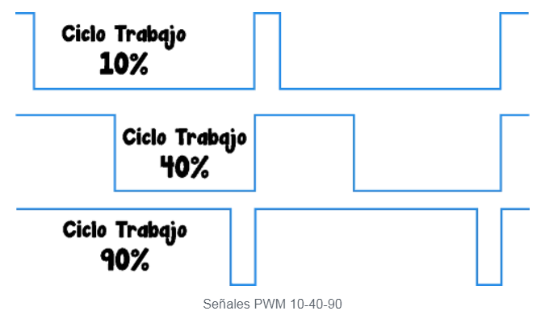
Definición

Slide 4
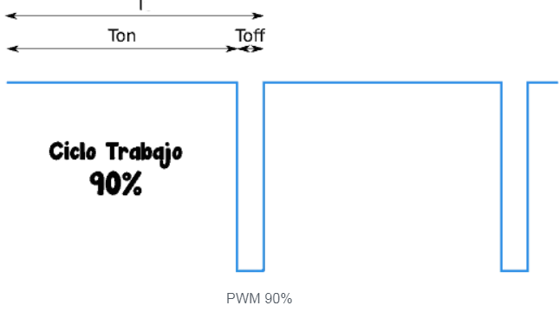
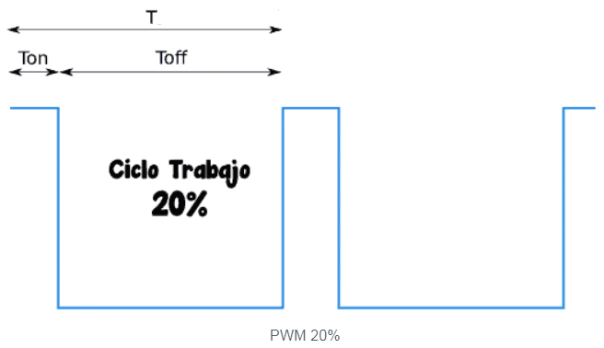
Ciclo de Trabajo
Normalmente el valor de ciclo de trabajo se expresa en porcentaje y para ello solo debemos multiplicar por 100 a la siguiente expresion:

Slide 5
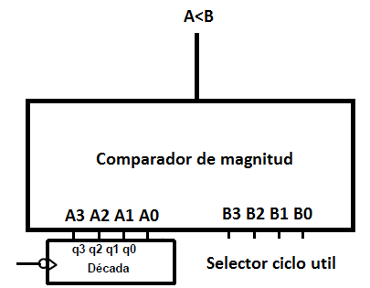
Diseño estructural

Slide 6
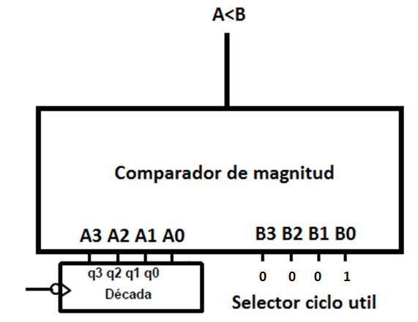
Ciclo útil 10%

Slide 7
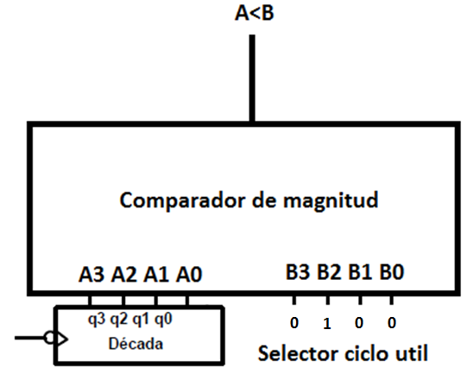
Ciclo útil 40%

Slide 8
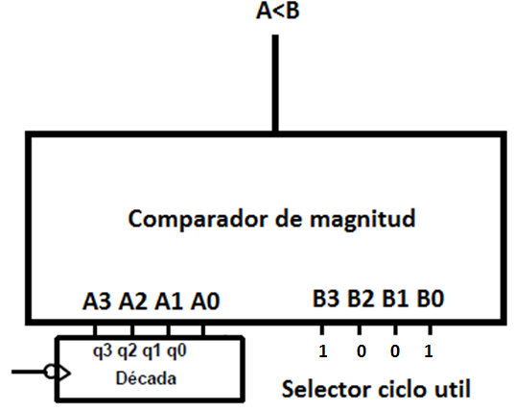
Ciclo útil 90%

Slide 9
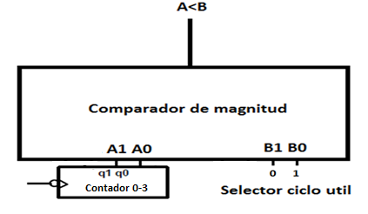
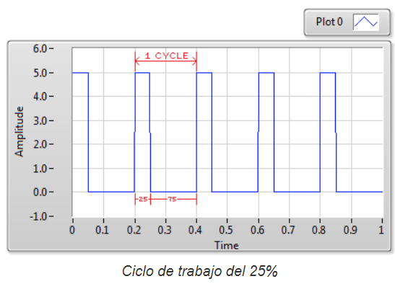
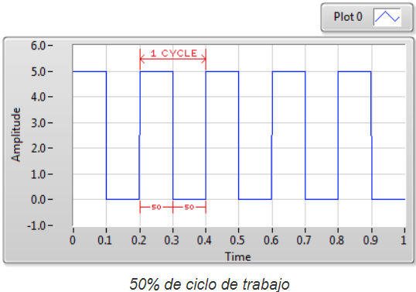
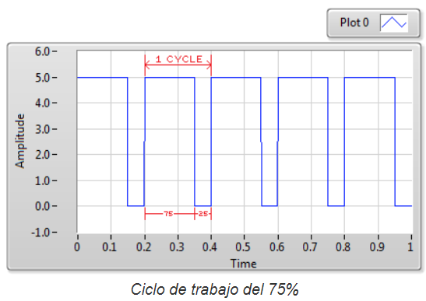
Ejercicio
Diseñar un circuito que permita configurar los ciclos útiles de las figuras mostradas a continuación:

Slide 10
Contadores en anillo
Ernesto Gómez Vargas
Electrónica Digital

Slide 11
Contadores en anillo
Contador en anillo. Constituye un registro de desplazamiento en el cual la entrada del 1er flip-flop esta condicionada por la salida del ultimo, constituyendo así una cadena cerrada.
La información introducida inicialmente circula permanentemente por los biestables sin perderse. Si al comienzo un biestable es puesto en "1" y el resto en "0" (lo cual se logra con las entradas asincrónicas SET y RESET de cada flip-flop).

Slide 12
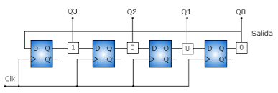
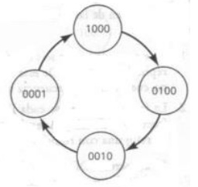
Contadores en anillo

Slide 13
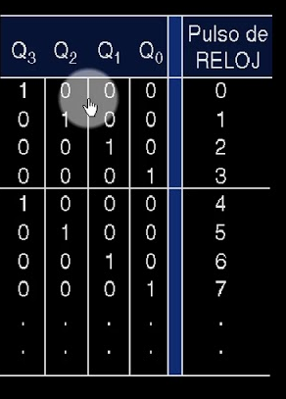
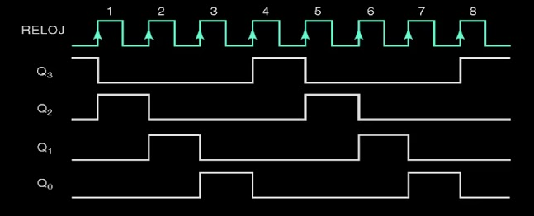
Contadores en anillo

Slide 14
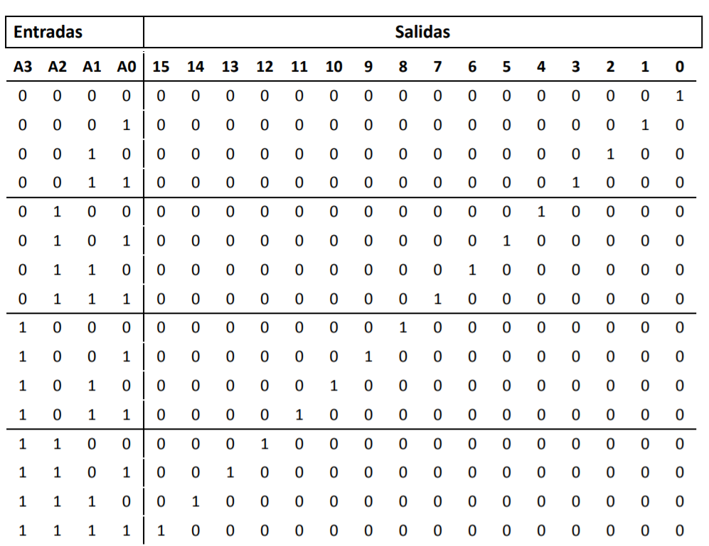
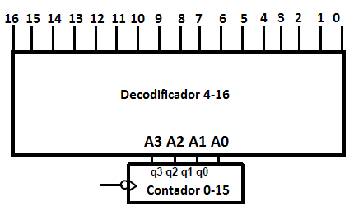
Aplicación

